Slide 1
МОУ Большекарайская СОШ
Урок французского языка
«La fête de Noël»
Провела Беспамятнова В.Е. учитель
французского языка

Slide 2
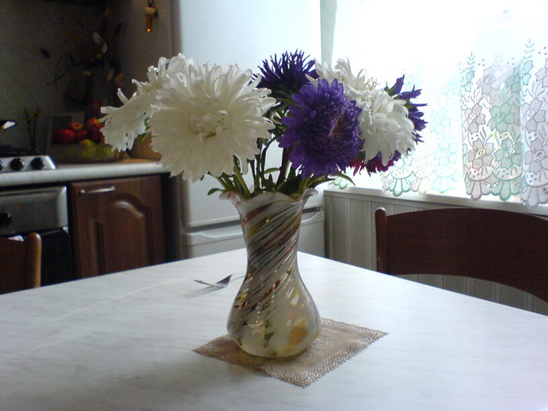
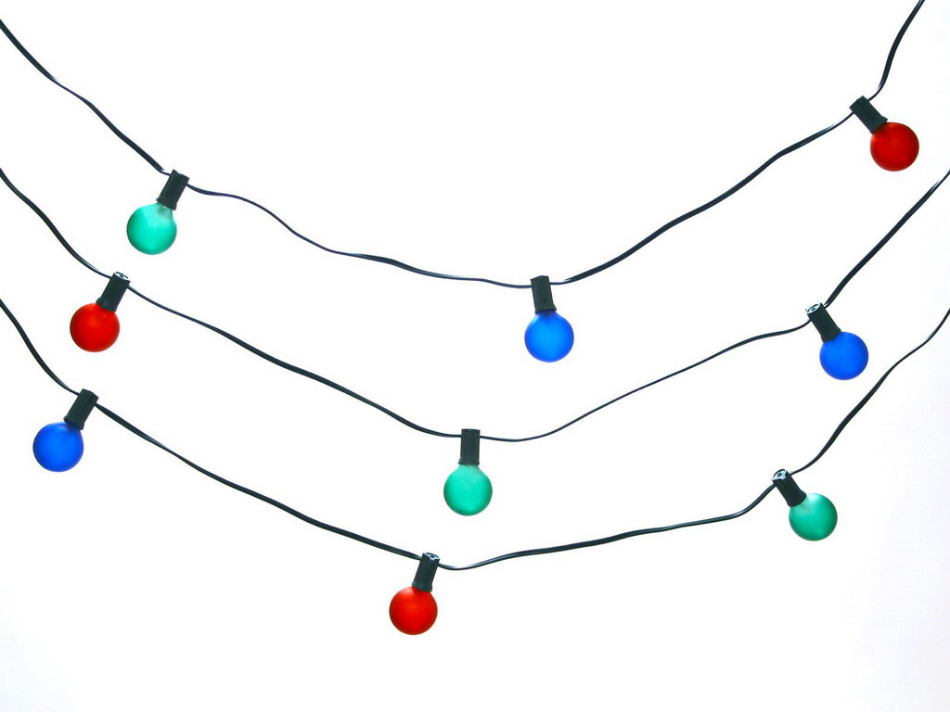

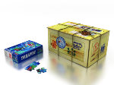
La leçon de français
Le sujet?

Slide 3
Le sujet - la fête
les associations?

Slide 4
Les buts de la leçon
nous allons parler de la fête de Noël
nous allons apprendre des mots nouveaux
nous allons écouter le texte
nous allons discuter
nous allons faire des exercices

Slide 5
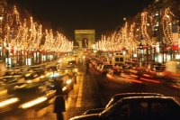
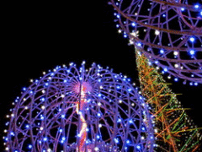

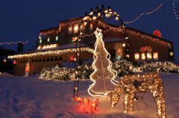
La fête de Noël, c ` est la fête la plus préférée en France

Slide 6
Les noms propres
(имена собственные)
Antoine
Antoinette
Rodolphe
Melba
Agathe
Les verbes( глаголы)
Preparer - готовить
Decorer - украшать

Slide 7
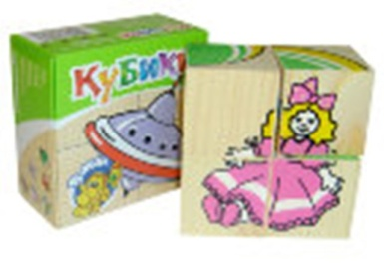

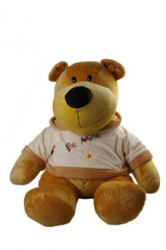
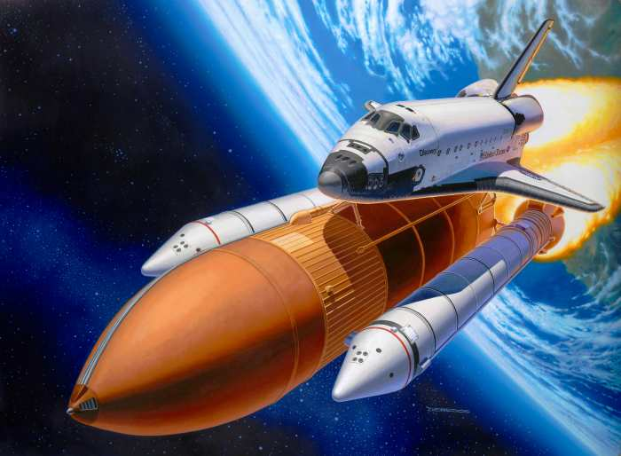
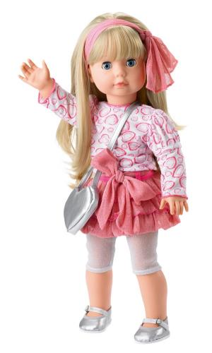
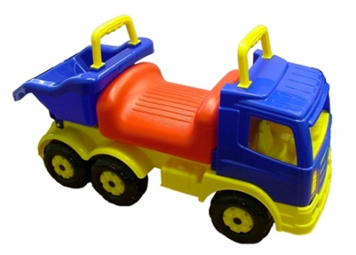
Les mots nouveaux
(Новые слова) Les jouets (Игрушки)
des cubes
Un ours
Une poupée
Une avion
Une fusée
Une voiture

Slide 8

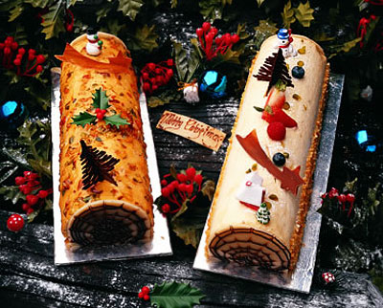
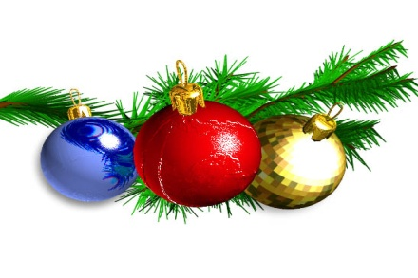
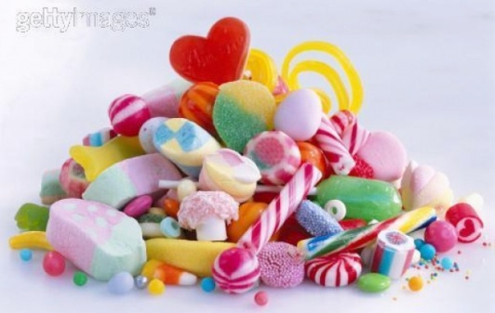
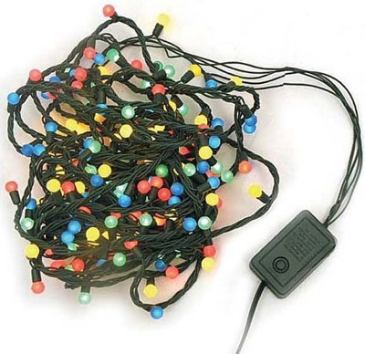
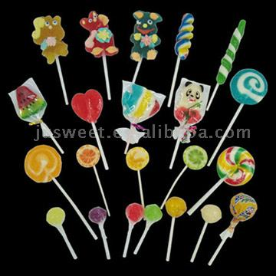
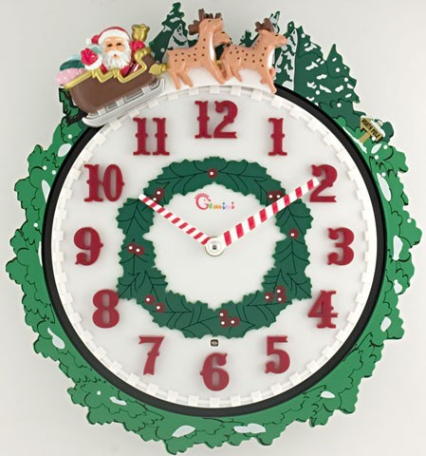
Les mots nouveaux
(Новые слова)
une buche de Noël
des friandises
Des sucettes
Le père Noël
le sapin
les boules
les guirlandes
La pendule

Slide 9
Задание № 1
Прослушайте текст.
Выпишите слова со звуком [u],[y] в две колонки
Правило:
[u] [y]
буква –U- буквосочетание –OU-

Slide 10
Текст для аудирования
Maman prépare une buche de Noël.
Pour Noël, j ai des cubes.
Antoine a un grand ours.
Antoinette a une belle poupée.
Rodolphe aime les avions, les fusées et les voitures.
La pendule fait tic, tac.
Maman sort du buffet des friandises.
Melba prend deux sucettes.
Agathe dit : « A Noël, j ai beaucoup de jouets. »
On va décorer le sapin avec les boules et les guirlandes.

Slide 11
Задание №2
1. Выберите в тексте названия игрушек и назовите их.
2. Выберите в тексте названия угощений и назовите их.
3. Выберите в тексте названия украшений для елочки и назовите их.

Slide 12
Les mots nouveaux
(Новые слова)
une buche de Noël
des friandises
Des sucettes
Le père Noël
le sapin
les boules
les guirlandes
La pendule

Slide 13
Les mots nouveaux
(Новые слова) Les jouets (Игрушки)
des cubes
Un ours
Une poupée
Une avion
Une fusée
Une voiture

Slide 14

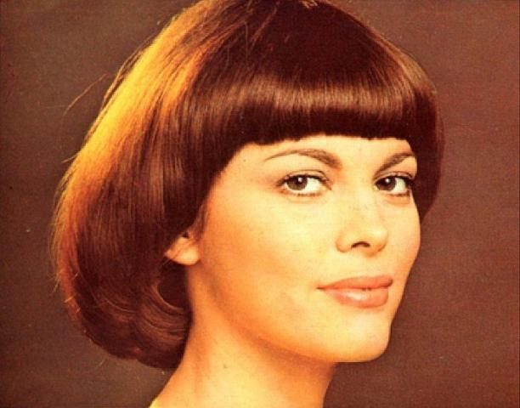
Физкультминутка
Французская народная песня
«Sur le pont d`Avignon»
Исполнитель: Мирей Матье
REFRAIN: Припев:
Sur le pont d'Avignon,
On y danse, on y danse
Sur le pont d'Avignon,
On y danse, tout en rond.

Slide 15
Задание № 3
Заполните пропуски в тексте словами из рамки
Maman prepare ______________.
Pour Noel, j ai des _________.
Antoine a un grand ______.
Antoinette a une belle ________.
Rodolphe aime les __________, ______________, ______________
La ________ fait tic, tac.
Maman sort du buffet des _____________.
Melba prend deux __________.
Agathe dit : « A Noel, j ai beaucoup de jouets. »
On va decorer ________ avec _________ et ___________.
Une buche de Noel.
des cubes.
ours.
poupée .
les avions, les fusees et les voitures .
pendule...
des friandises.
sucettes.
le sapin, les boules, les guirlandes.

Slide 16
Проверь себя
Maman prépare une buche de Noël.
Pour Noël, j ai des cubes.
Antoine a un grand ours.
Antoinette a une belle poupée.
Rodolphe aime les avions, les fusées et les voitures.
La pendule fait tic, tac.
Maman sort du buffet des friandises.
Melba prend deux sucettes.
Agathe dit : « A Noël, j ai beaucoup de jouets. »
On va décorer le sapin avec les boules et les guirlandes.

Slide 17
Задание № 3 (домашнее)
Найти слова в сетке. Кроссворд.
N | O | E | L | C | U | B | E | S | A
H | U | P | O | U | P | E | E | V | A
R | R | A | V | I | O | N | I | O | A
T | S | D | A | G | J | L | K | I | A
O | D | G | L | O | S | J | D | T | A
P | S | A | P | I | N | D | H | U | M
J | D | G | M | H | L | U | L | R | H
L | A | E | I | B | U | C | H | E | K
G | U | I | R | L | A | N | D | E | S
A | P | E | R | E | N | O | E | L | F
Noël, cubes, poupée, avion, ours, sapin, voiture, bûche, père Noël, guirlandes

Slide 18
Задание № 3
(домашнее)
В предложенном тексте заполнить пропуски словами из рамки
C` est bientot Noel! C est super!
Papa va acheter un sapin.
Maman va faire__________.
Auguste et Juliette vont decorer_________avec_________
Moi, je vais prepare _____________.
Ecris-moi ! Joyeux Noel !
Une buche de Noel,
le sapin,
des guirlandes, des boules,
des cadeaux.

